Slide 1


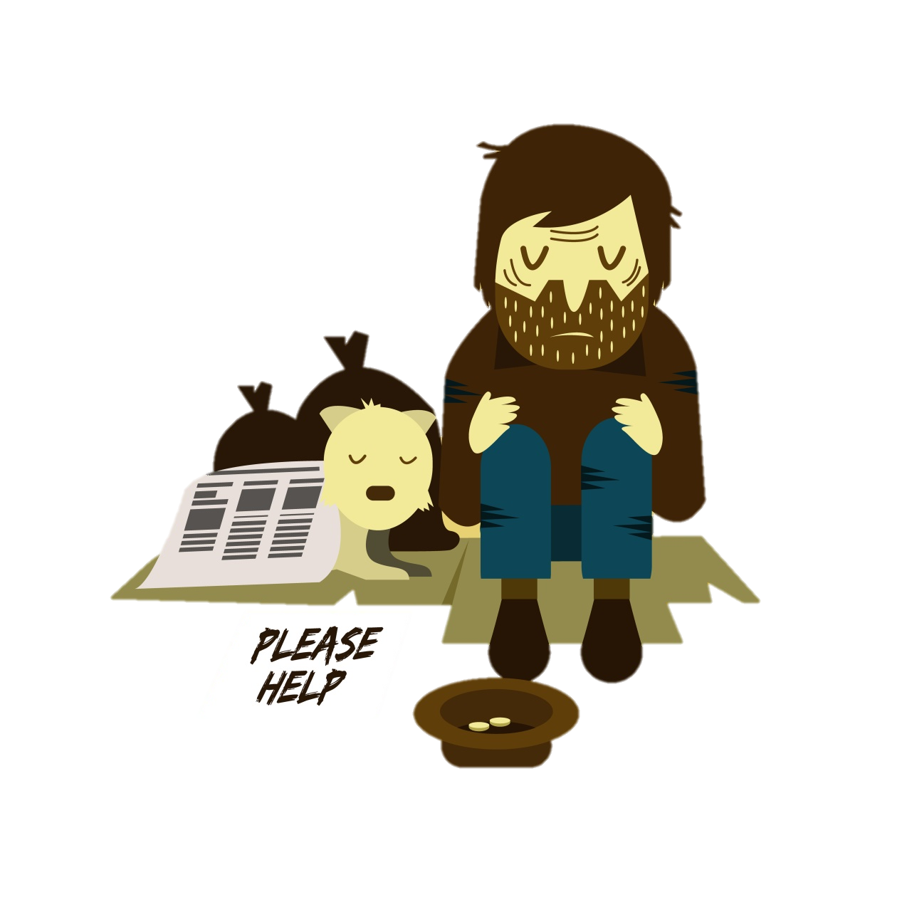
หน่วยการเรียนรู้ที่ 11
ลดความเสี่ยง
ลดความเสี่ยง

Slide 2

สาระการเรียนรู้
1
พฤติกรรมเสี่ยง
2
ปัจจัยเสี่ยงที่ทำให้วัยรุ่นมีพฤติกรรมเสี่ยง
3
ผลกระทบที่เกิดขึ้นจากการมีพฤติกรรมเสี่ยง
4
สถานการณ์เสี่ยง
5
ประเภทของสถานการณ์เสี่ยง
6
ผลกระทบที่เกิดขึ้นจากสถานการณ์เสี่ยง
7
วิธีการหลีกเลี่ยงพฤติกรรมเสี่ยงและสถานการณ์เสี่ยง

Slide 3
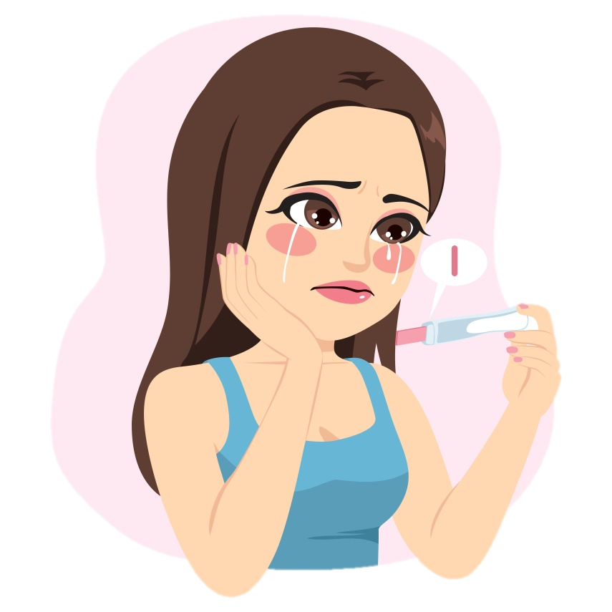
พฤติกรรมเสี่ยง
พฤติกรรมเสี่ยง
หมายถึง พฤติกรรมที่นํามาซึ่งความเสี่ยงตอการดําเนินชีวิต ทําใหรางกายเกิดอันตราย สูญเสียหนาที่ ขาดโอกาสพัฒนาตนเอง เกิดผลเสีย
ตอสุขภาพของตนเอง ผูอื่น และสังคม พฤติกรรมเสี่ยง เชน สูบบุหรี่ ดื่มสุรา ติดเกม มีเพศสัมพันธที่ไมปลอดภัย การยุติการตั้งครรภที่ไมปลอดภัย การแขงรถจักรยานยนต เปนตน

Slide 4
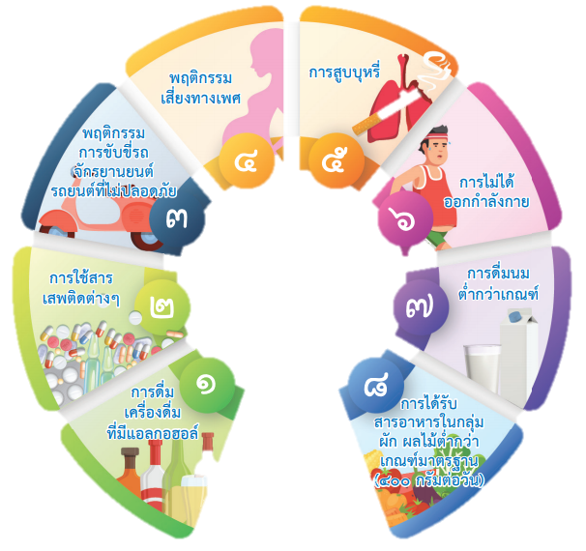

พฤติกรรมเสี่ยงต่อสุขภาพ
พฤติกรรมเสี่ยงต่อสุขภาพ
ในวัยรุ่นและเยาวชน
พฤติกรรมสุขภาพในชวงวัยรุนและเยาวชนสงผลกระทบ
ตอภาวะสุขภาพอยางตอเนื่อง ปจจุบันพบวาวัยรุนและเยาวชนมีพฤติกรรมเสี่ยงตอสุขภาพมากขึ้นและเร็วกอนวัย
ปญหาสุขภาพ ของวัยรุนและเยาวชนที่พบบอยและเปน
ปญหาสาธารณสุขทั่วโลก เชน การบาดเจ็บและเสียชีวิตจาก อุบัติเหตุ การติดเชื้อโรคทางเพศสัมพันธ์

Slide 5

พฤติกรรมเสี่ยงต่ออุบัติเหตุ
1
การไม่ปฏิบัติตามกฎจราจร
2
ใช้ชีวิตด้วยความเสี่ยง เช่น ขับรถเร็ว
3
ขาดความชำนาญในเส้นทาง
4
การกินยาบางชนิดหรือแอลกอฮอล์ที่มีผลต่อร่างกาย
5
พฤติกรรมการใช้ชีวิตประจำวันขณะขับรถ
- การใช้โทรศัพท์
- การจับพวงมาลัยมือเดียว
- การเปิดเพลงเสียงดัง

Slide 6
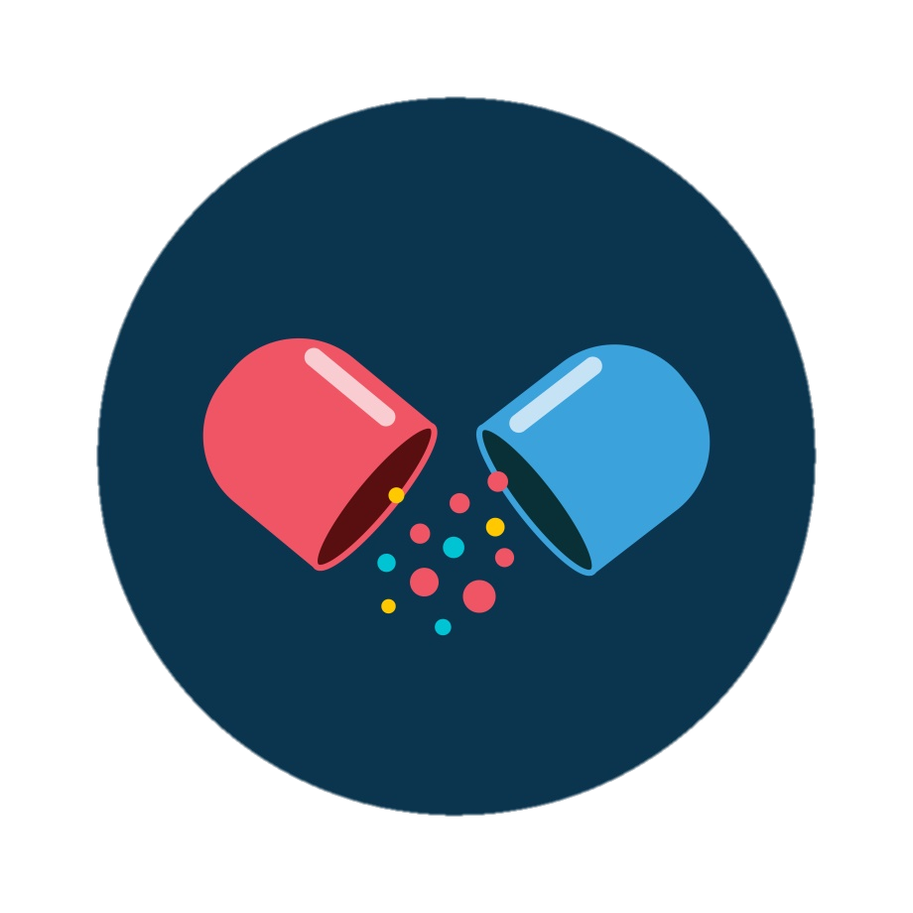
พฤติกรรมเสี่ยงต่อการใช้ยา
1
ปรับปริมาณยาเอง
2
นำยาของคนอื่นมาใช้
3
ไม่พร้อมฟังคำอธิบายจากเภสัชกร
4
เก็บยาไม่ถูกต้อง
5
ไม่ดูวันหมดอายุเวลาซื้อยา
6
ใช้ยาไม่ถูกต้อง
7
ลืมกินยา
8
เชื่อว่าการใช้ยาดีกว่าการป้องกันโรค

Slide 7
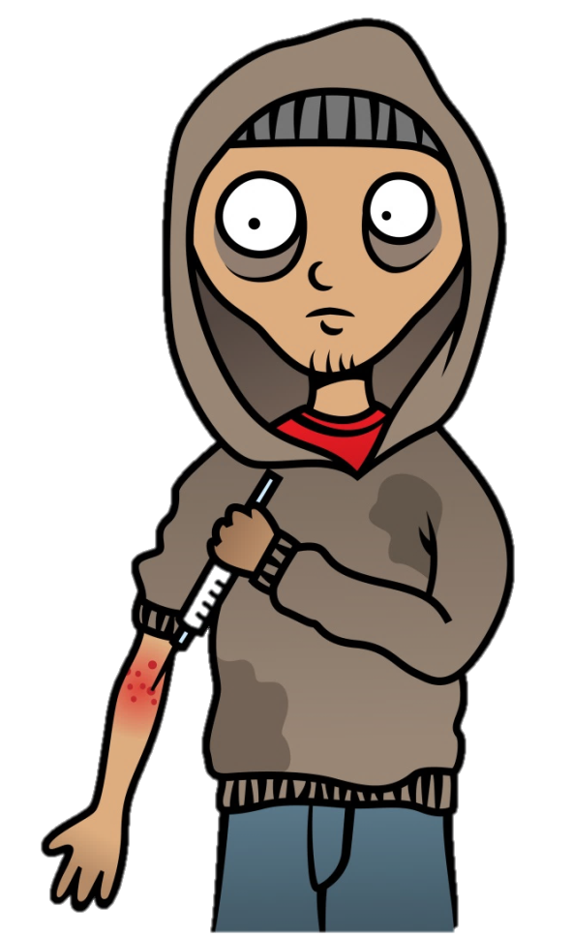
พฤติกรรมเสี่ยงต่อการใช้สารเสพติด
1
มีความอ่อนไหวทางจิตใจและอารมณ์
2
อยากรู้ อยากเห็น อยากทดลอง
3
ใช้ยาเพื่อผ่อนคลายจิตใจ
4
ซื้อยามากินเองโดยไม่ทราบสรรพคุณ
5
การลอกเลียนแบบ
6
พฤติกรรมที่สังคมตีตราในเชิงลบ
7
พฤติกรรมที่อยู่ในภาวะบริโภคนิยม

Slide 8
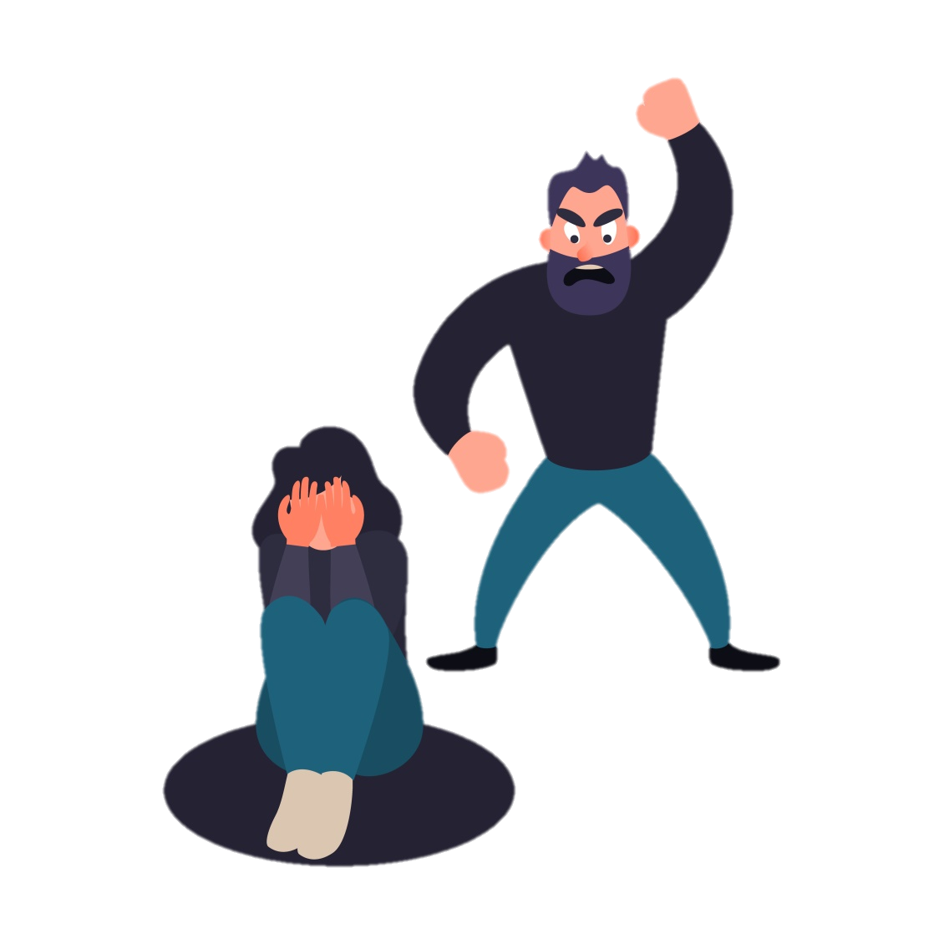
พฤติกรรมเสี่ยงต่อความรุนแรง
1
การอยู่ในกลุ่มเพื่อนที่ชอบใช้ความรุนแรง
2
การดื่มสุราหรือสารเสพติด
3
การได้รับชมภาพความรุนแรงจากสื่อ
4
การเล่นเกมที่มีเนื้อหารุนแรง
5
การพกพาอาวุธ

Slide 9

พฤติกรรมการมั่วสุม
1
การมั่วสุมในเกมออนไลน์
2
การมั่วสุมเพื่อดื่มเครื่องดื่มแอลกอฮอล์
3
การมั่วสุมในการใช้สารเสพติด
4
การมั่วสุมในสถานบันเทิงยามค่ำคืน
5
การมั่วสุมตามสถานที่ต่าง ๆ
6
การมั่วสุมเพื่อการแข่งขันจักรยานยนตร์บนถนน

Slide 10
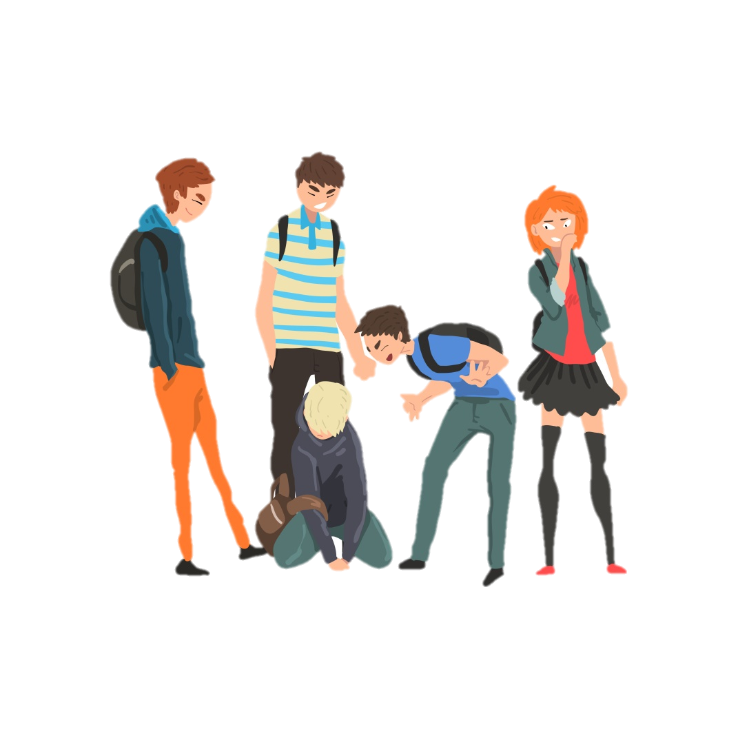
พฤติกรรมการทะเลาะวิวาท
1
เกิดจากการถูกทำร้ายร่างกายมาก่อน
2
เกิดจากความคึกคะนองตามธรรมชาติของวัยรุ่น
3
ปัญหาความยัดแย้งกับกลุ่มเพื่อน
4
ปัญหาเรื่องชู้สาว
5
เกิดจากอารมณ์ชั่ววูบ ใจร้อน ขาดสติ
6
เกิดจากการปลูกฝังค่านิยมผิด ๆ จากรุ่นพี่สู่รุ่นน้อง

Slide 11


พฤติกรรมด้านการเงิน
1
การเล่นพนันต่างๆ
2
การลงทุนโดยไม่มีความรู้
3
ถูกมิจฉาชีพหลอกลวง
4
ปัญหาหนี้สิน

Slide 12

ปัจจัยเสี่ยงที่ทำให้วัยรุ่นมีพฤติกรรมเสี่ยง
1. พื้นฐานอารมณ์
ลักษณะพื้นฐานอารมณที่ทําใหมีโอกาสเสี่ยงไดมาก ไดแก การขาดความยับยั้งชั่งใจตนเอง อารมณไมสมํ่าเสมอขึ้น ๆ ลง ๆ อารมณเสียไดงาย

Slide 13
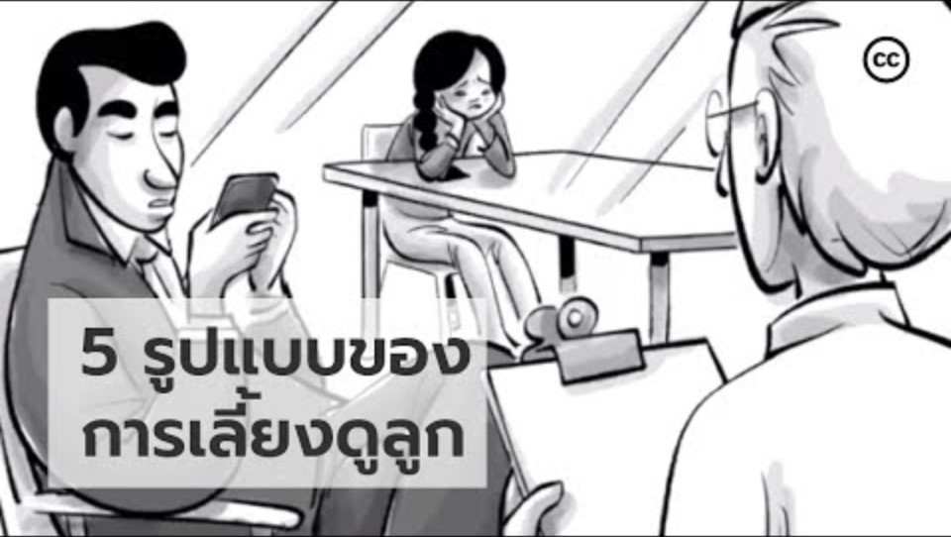

ปัจจัยเสี่ยงที่ทำให้วัยรุ่นมีพฤติกรรมเสี่ยง
2. การเลี้ยงดู
การเลี้ยงดูที่ทําใหเด็กเกิดปญหาพฤติกรรมเสี่ยง ไดแก การทอดทิ้ง ถูกทารุณ ใชความรุนแรง ตามใจมากเกินไป ขาดกฎเกณฑ กฎระเบียบ

Slide 14
ปัจจัยเสี่ยงที่ทำให้วัยรุ่นมีพฤติกรรมเสี่ยง
3. เพื่อน
วัยรุนจะผูกพันกับเพื่อนมาก และจะเรียนรูทักษะสังคมรวมถึงยอมรับเอา
คานิยม แนวคิด การปฏิบัติจากเพื่อน และเกิดการเลียนแบบไม่รู้ตัว

Slide 15

ปัจจัยเสี่ยงที่ทำให้วัยรุ่นมีพฤติกรรมเสี่ยง
4. ปัญหาครอบครัว
ปญหาครอบครัวนอกจากจะกระทําใหเด็กไดรับการเลี้ยงดูที่ไมถูกตองแลว
อาจทําใหเกิดปญหาทางจิตใจตออารมณเด็กไดงาย

Slide 16

ผลกระทบที่เกิดขึ้นจากการ
มีพฤติกรรมเสี่ยง
1.
ปฏิกิริยาทางลบจากผู้อื่น
2.
อุบัติเหตุ
3.
การเกิดโรค
4.
การสุญเสียโอกาสในอนาคต
5.
ปัญหาสังคม

Slide 17
นักเรียนคิดวาปัญหาอะไรที่ส่งผลต่อพฤติกรรมเสี่ยงมากที่สุด
ปัญหาอะไร ?
1. พื้นฐานอารมณ์
2. การเลี้ยงดู
ให้เหตุผลพร้อมกับบ่งบอกถึงพฤติกรรมเสี่ยงที่อาจจะเกิดขึ้น เช่น ใช้สารเสพติด มั่วสุมทางเพศ หนีเรียน ฯลฯ และบอกถึงโทษที่จะตามมา
3. เพื่อน
4. ปัญหาครอบครัว

Slide 18
สรุปพฤติกรรมเสี่ยง ปัจจัยเสี่ยงที่ทำให้มีพฤกรรมเสี่ยง
และผลกระทบที่เกิดขึ้นจากการมีพฤติกรรมเสี่ยง
พฤติกรรมเสี่ยง
พฤติกรรมที่นํามาซึ่งความเสี่ยงตอการดําเนินชีวิต
พฤติกรรมเสี่ยงต่อสุขภาพ
ปัจจัยเสี่ยงที่ทำให้วัยรุ่นมีพฤติกรรมเสี่ยง
พฤติกรรมเสี่ยงต่ออุบัติเหตุ
1. พื้นฐานอารมณ์
3. เพื่อน
พฤติกรรมเสี่ยงต่อการใช้ยา
2. การเลี้ยงดู
4. ปัญหาครอบครัว
พฤติกรรมเสี่ยงต่อการใช้สารเสพติด
พฤติกรรมเสี่ยงต่อความรุนแรง
ผลกระทบที่เกิดขึ้นจากการมีพฤติกรรมเสี่ยง
พฤติกรรมการมั่วสุม
ปฏิกิริยาทางลบจากผู้อื่น
อุบัติเหตุ
การเกิดโรค
พฤติกรรมการทะเลาะวิวาท
การสุญเสียโอกาสในอนาคต
ปัญหาสังคม

